Slide 1
Всероссийский урок здоровья в начальной школе (1 класс)
Автор: Кудрявцева Т.Я.
учитель начальных классов
ГОУ СОШ «Школа здоровья»
№523 ЮЗО УО ДО г. Москвы

Slide 2
Тема: Всероссийский урок здоровья. «Правила личной гигиены».
Задачи урока: раскрыть понятие «личная гигиена», познакомить учащихся с основными правилами личной гигиены, объяснить, что соблюдение их – важное средство сохранения здоровья человека, формировать гигиенические навыки и умения, воспитывать культуру здоровья, ведение здорового образа жизни.
Планируемые достижения учащихся: усвоить, что необходимо соблюдать правила личной гигиены для сохранения здоровья, научиться правильно мыть руки и лицо, заботиться о своем здоровье.
Оборудование: таблица «Правила личной гигиены», наглядно-демонстрационный материал, гигиенические средства для практической работы, раздаточный материал, учебник «Мир вокруг нас», рабочая тетрадь «Дневник здоровья».

Slide 3
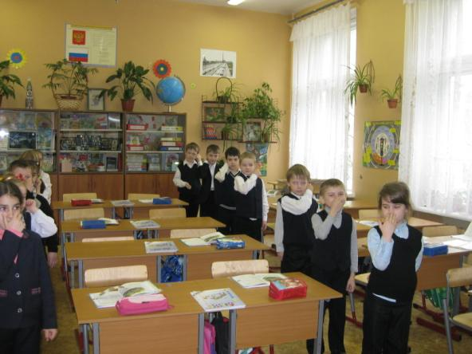

Slide 4
Ход урока
1. Организационный момент. Введение в тему урока.
(Отгадайте загадку)
Яростно река ревет
И разламывает лед.
В домик свой скворец вернулся,
А в лесу медведь проснулся.
В небе жаворонка трель.
Кто же к нам пришел? (Апрель).
Учитель. Апрель, - это свежий воздух, время, когда пригревает солнышко. Апрель – прекрасный месяц не только для активной учебы, но и для укрепления здоровья. Не зря ежегодно 7 апреля на планете отмечается праздник «Всемирный день здоровья».
- Что вам известно о здоровье?
(Свободные высказывания детей).

Slide 5
2. Всемирный день здоровья – беседа.
Всемирный день здоровья отмечается в день создания Всемирной организации здравоохранения – ВОЗ – в 1948 году. За время, прошедшее с этого момента, членами Всемирной организации стали около двухсот государств мира.
Ежегодное проведение Дня здоровья стало традицией с 1950 года. Он проводится для того, чтобы люди могли понять, как много значит здоровье в их жизни, и решить, что им нужно сделать, чтобы здоровье людей во всем мире стало лучше.
Для проведения Всемирного дня здоровья каждый год выбирается новая тема, чтобы подчеркнуть волнующие вопросы здоровья.
Основная тема Всемирного дня здоровья 2010 года будет урбанизация и здоровье. В рамках компании «1000 городов – 1000 жизней» во всем мире будут организованы мероприятия, призывающие города открыть свои улицы для оздоровительной деятельности. Для демонстрации того, что делают люди для улучшения здоровья.
Всероссийский день здоровья детей – ежегодно проводится в нашей стране 7 апреля. Во всех общеобразовательных учреждениях проходят «Уроки здоровья». Наше государство проявляет постоянную заботу о здоровье детей. Здоровье – главная ценность человеческой жизни.
Быть здоровым - нормальное желание любого человека. Ж. Руссо писал: "Большая часть болезней наших - это дело наших собственных рук; мы могли бы почти всех их избежать, если бы сохранили образ жизни простой, однообразный, уединенный, который предписан нам был природою".
Здоровье человека не только является эстетической ценностью, но и зависит от окружающей среды. Здоровье - это один из источников счастья и радости каждого человека и вместе с тем достояние целого общества, потребность заботиться о своем здоровье в человеке надо воспитать. Это происходит в семье, в детском саду и в школе. Обучаясь в школе, вы получаете научные знания, которые помогают ему лучше организовать свой здоровый образ жизни, правильно работать, рационально питаться, правильно отдыхать.

Slide 6
Здоровый образ жизни
Здоровый образ жизни – поведение, стиль, способствующие сохранению и укреплению здоровья. Интересно в этом отношении высказывание М.В.Ломоносова: «Чистоту соблюдать должно при столе, содержании книг, постели, платья. Кто внешним видом ведет себя гадко, тот показывает не только леность, но и подлые нравы»
Здоровый образ жизни связан с выбором стиля жизни в отношении здоровья, что предполагает определенный уровень гигиенической культуры.
Личная гигиена. Личная – то есть каждый человек выполняет эти правила. Гигиена – это те действия, выполнения которых, поддерживают свое тело и жилище в чистоте, и не болеют. Этой теме посвящен «Урок здоровья»

Slide 7
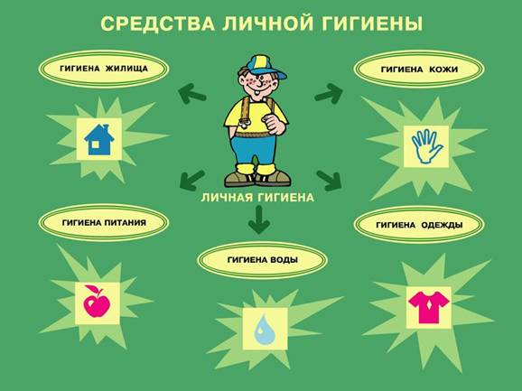

Slide 8
3. Работа над новым материалом.
1. Вступительная беседа.
Учитель. Ребята, сегодня мы познакомимся с новой темой. Прочитайте слова, записанные на доске.
Ученики. Личная гигиена школьника.
-Как вы думаете, что значит «личная гигиена»?
Ученики. Это значит быть чистым. Нужно каждый день утром умываться,
мыть руки, лицо, шею с мылом. Обязательно чистить зубы.
Учитель. Правильно, личная гигиена школьника – это значит уход за своим телом, содержание его в чистоте. Насколько это важно и необходимо, мы узнаем на уроке.

Slide 9
2. Чтение и анализ стихотворения М.Стельмах «Аист моется».
По воде под ивняком
Ходит аист босиком,
Потому что эта птица
По утрам привыкла мыться.
Клювом трогает лозу,
На себя трясет росу.
И под душем серебристым
Моет шею чисто – чисто,
И не хнычет: «Ой, беда,
Ой, холодная вода!»
- Что рассказал поэт про аиста?
( Аист любит мыться каждое утро. Он принимает серебристый душ, моет свое тело, не боится холодной воды.)
- А что такое, ребята, «тело»?
Затем учитель вызывает одного из учеников к доске и, обведя одним движением руки его голову, туловища, ноги, объясняет, что все это в целом называется – «тело человека».

Slide 10
3. Самонаблюдение.
- Чем покрыто наше тело?
- Рассмотрите кожу на своих руках, обратите внимание на то, что кожа гладкая, эластичная, она способна растягиваться при движениях.

Slide 11
4. Выступления учащихся. Кожа - надежная защита организма.
Ученик. Кожа равномерно покрывает все тело, но это не только оболочка, а сложный орган со многими функциями. Кожа состоит из трех слоев.
Ученик. Первый слой – сверху наружная оболочка, которая предохраняет нашу кожу от повреждений. В ней находятся поры, через которые кожа дышит.
Ученик. Второй слой – сама кожа. В ней находятся сальные и потовые железы. В коже расположены кровеносные сосуды и нервы. Поэтому кожа чувствительна к холоду, теплу, боли.
Ученик. Третий слой – это подкожный жир. Он предохраняет кожу от ушибов и сохраняет тепло.
Схема состава кожи
1. Наружная оболочка.
2. Кожа.
3. Подкожный жир.
Ученик. Кожа защищает наше тело от болезней. Когда мы бегаем, прыгаем на уроках физкультуры и нам становится жарко, то на коже появляются капельки пота. На коже есть тонкий слой жира. Если кожу долго не мыть, то на ней накапливается жир, пот, которые задерживают частицы пыли. От этого кожа становится грязной, грубой, она перестает защищать наше тело. Грязная кожа может принести вред здоровью. На коже размножаются микробы (1кв.см. до 40 000). Если не следить за чистотой кожи, то могут возникнуть кожные заболевания.

Slide 12
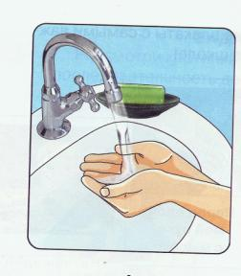
5. Уход за кожей.
Ученик. Главный способ ухода за кожей – мытье. Тогда с кожи удаляются пыль, жир, пот, микробы. Мыть тело надо 1-2 раза в неделю. Ученые подсчитали, что во время мытья с мылом и мочалкой с кожи удаляется 1,5 млрд. микробов. Представляете!?
Обязательно каждый день надо мыть лицо, руки, ноги, шею, кожу подмышечных впадин.
Стихотворение. «Письмо ко всем детям по одному важному делу».

Slide 13
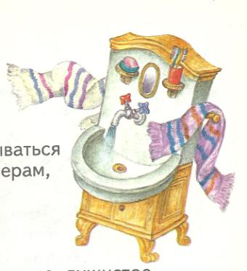
Стихотворение. «Письмо ко всем детям по одному важному делу».
Дорогие мои дети!
Я пишу вам письмецо:
И прошу вас, мойте чаще
Ваши руки и лицо.
Все равно какой водою:
Кипяченой, ключевой,
Из реки или колодца,
Или просто дождевой!
Нужно мыться непременно
Утром, вечером и днем –
Перед каждою едою,
После сна и перед сном!
Тритесь губкой и мочалкой!
Потерпите – не беда!
И чернила и варенье
Смоют мыло и вода.
Дорогие мои дети!
Очень, очень вас прошу:
Мойтесь чаще, мойтесь чаще –
Я грязнуль не выношу.
Не подам руки грязнулям,
Не поеду в гости к ним!
Сам я моюсь очень часто
До свиданья! Ваш Тувим.
(Ю.Тувим)

Slide 14
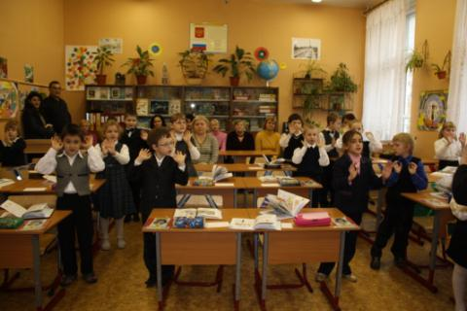
Физкультминутка.
Вот мы руки развели,
Словно удивились,
И друг другу до земли
В пояс поклонились.
(Наклонились, выпрямились)
Ниже, дети, не ленитесь,
Поклонитесь, улыбнитесь.
(Выдох, вдох)
Мы ладонь к глазам приставим,
Ноги крепкие расставим.
Поворачиваясь вправо,
Оглядимся величаво.
И налево надо тоже
Поглядеть из-под ладошек.
И – направо! И еще
Через левое плечо

Slide 15
Как правильно умываться.
- При нормальной коже надо умываться ежедневно.
- С мылом умываться 2 – 3 раза в неделю, так как частое умывание с мылом обезжиривает кожу.
- Нельзя умываться холодной водой, так как сужаются сосуды, и кожа становится сухой и бледной, дряблой.
- Нельзя умываться все время очень теплой водой. Горячая вода хорошо очищает кожу, вызывает расширение сосудов, тогда кожа становится слабее, кожа становится вялой.
- Надо умываться то горячей, то холодной водой.
- После умывания надо тщательно вытирать лицо. Иначе кожа будет обветриваться, шелушиться

Slide 16
6. Практическая работа. Демонстрация приемов умывания.
(Два ученика, подготовленные к демонстрации показывают, как нужно умываться).
Памятка
1.Подготовка к умыванию (мыло, полотенце).
2.Умываться лучше всего раздетым до пояса.
3.Сначала хорошо с мылом вымыть руки под струей воды, проверить чистоту ногтей.
4.Затем уже чистыми руками мыть лицо, уши, шею.
5. После умывания следует вытереться насухо чистым, сухим полотенцем

Slide 17
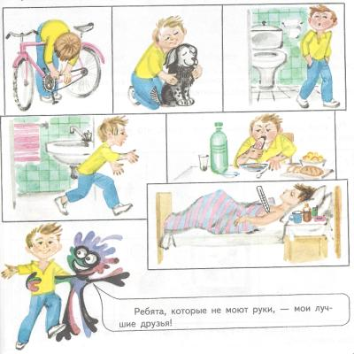
7. Работа по учебнику «Мир вокруг нас».
Тема «Почему нужно мыть руки»
Прочитайте, что говорит Злючка – Грязючка?
Стихотворение «Друг Злючки – Грязючки».
Все собаки знают Ваню,
И рычат издалека:
Он обходится без бани,
Он отвык от гребешка,
Никогда в его кармане
Носового нет платка.
Тротуар ему не нужен!
Расстегнувши воротник,
По канавам и по лужам
Он шагает напрямик!
Он портфель нести не хочет-
По земле его волочит.
Сполз ремень на левый бок,
Из штанины выдран клок.
Мне понятно и приятно:
Что он сделал? Где он был?
Как на лбу возникли пятна?
Кто он – этот ученик?
( Неряха, грязнуля – друг Злючки – Грязючки),
- Что нужно делать, чтобы не стать похожим на этого мальчика?

Slide 18
8.Игра «Отгадай загадки»
Ускользает, как живое,
Но не выпущу его я.
Дело ясное вполне:
Пусть отмоет руки мне. (Мыло)
Горяча и холодна,
Я всегда тебе нужна.
Позовешь меня – бегу,
От болезней сберегу. (Вода)
Когда едим – они работают.
Когда не едим – они отдыхают.
Не будем их чистить – они заболят. (Зубы)
Костяная спинка,
Жесткая щетинка,
С мятной пастой дружит,
Нам усердно служит.(Зубная щетка)

Slide 19
9.Работа в рабочей тетради «Дневник здоровья».
Вырежи из приложения № 4 предметы личной гигиены и наклей на странице
11 по теме «Мое тело», «Выполняем рекомендации».

Slide 20
3. Повторение и закрепление материала урока.
1.Заключительная беседа.
Ребята, особенно важно следить за чистотой своих рук. Руками вы берете различные предметы: карандаши, ручки, книги, тетради ит.д., беретесь за дверные ручки, притрагиваетесь к различным предметам в туалетных комнатах. На всех этих предметах есть грязь, часто невидимая для глаз. С немытыми руками эта грязь попадает сначала в рот, а затем в организм. С грязью передаются различные болезни от больного человека к здоровому. Необходимо соблюдать «Правила личной гигиены» и тогда вы будете здоровы.

Slide 21
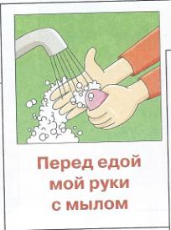
2.Стихотворение «Мой руки».
Не видали разве на руках грязь вы?
А в грязи – живет зараза,
Незаметная для глаза.
Если, руки не помыв, пообедать сели мы,
Вся зараза эта вот к нам отправится в живот.
Грязные руки грозят бедой.
Чтобы хворь тебя не сломила,
Будь культурен: перед едой мой руки мылом!
Будь аккуратен, забудь лень,
Чистить зубы
Нужно каждый день.
(В.Маяковский)

Slide 22
3.Работа с таблицей «Правила личной гигиены».
Правила личной гигиены.
Умывайся утром и перед сном.
Мой уши, шею каждый день.
Чисть зубы, после еды полощи рот.
Мой руки перед едой и после каждого загрязнения.
Содержи волосы в чистоте.
Мой ноги перед сном.
Коротко стриги ногти.
Еженедельно мой все тело.
Не три глаза руками.
Пользуйся носовым платком.
Что нужно делать?
1-2 раза Несколько раз 1 раз в две 1 раз
В день в неделю недели в неделю
4.Ответы на вопросы по теме урока.
1. Сколько раз в день необходимо умываться?
2. Как часто нужно мыть тело, голову?
3. Как нужно следить за чистотой рук, ногтей, ног?

Slide 23
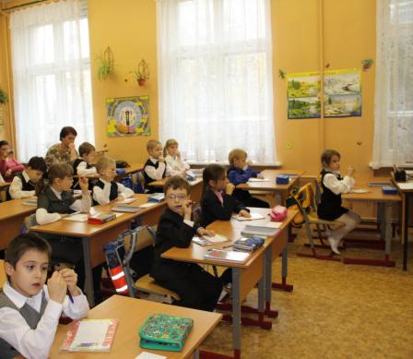
5. Стихи «Это полезно знать!»
Гигиену очень строго
Надо соблюдать всегда…
Под ногтями грязи много,
Хоть она и не видна.
Грязь микробами пугает;
Ох, коварные они!
Ведь от них заболевают
Люди в считанные дни.
Если руки моешь с мылом,
То микробы поскорей
Прячут под ногтями силу
И глядят из-под ногтей.
И бывают же на свете,
Словно выросли в лесу,
Непонятливые дети:
Ногти грязные грызут.
Не грызите ногти, дети,
Не тяните пальцы в рот.
Это правило, поверьте,
Лишь на пользу вам пойдет.
4. Итог урока.

